Slide 1
TUTORIAL UAS DASAR PEMROGRAMAN
Kamis, 16 Juni 2022 – Jolly Hans Frankle

Slide 2
WHAT WE’LL BE REVIEWING
01
03
02
04
Prosedur
Array
Fungsi
Record

Slide 3
01
PROSEDUR
Mini program dalam mega program

Slide 4
Apa itu prosedur?
Pembagian sebuah program besar menjadi subprogram kecil (modul-modul).
Prosedur berdiri independen dari program utama, hanya menerima parameter masukan.
Main Program
Prosedur

Slide 5
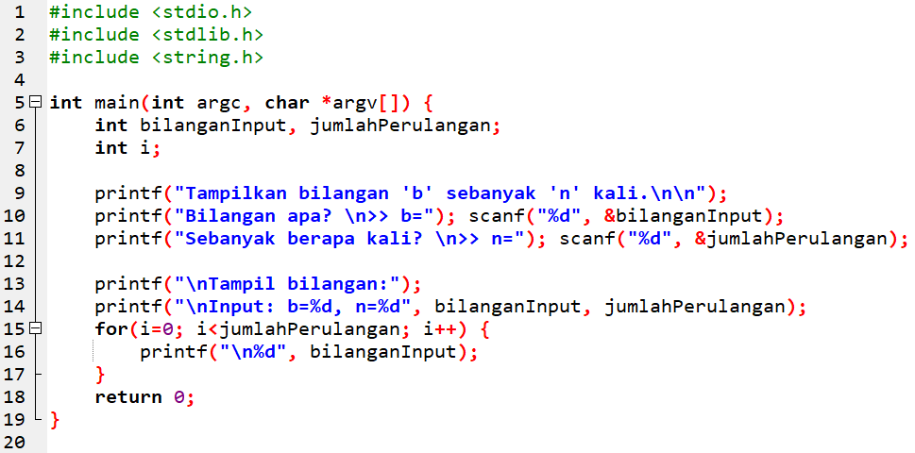
Why use Procedure?
Prosedur memudahkan kita dalam menulis, memodifikasi, dan menginterpretasi kode program.
Lihat contoh di samping, bagian “tampil bilangan” sebaiknya dipindah-kan ke dalam prosedur, karena hadirnya tergolong “program di dalam program”.
Single Responsibility Principle (Pemrograman Berorientasi Obyek):
every class, module, or function in a program should have one responsibility/purpose in a program
Purpose dari main program sebagai titik awal eksekusi program.
Buatlah kode terlihat singkat, jangan tuliskan semua di dalam main program, gunakanlah prosedur/fungsi!

Slide 6
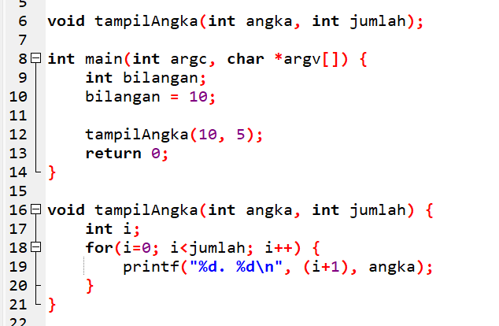
Ciri Prosedur
1 – Tipe data balikan berupa void
Tipe data balikan
Tipe data balikan

Slide 7
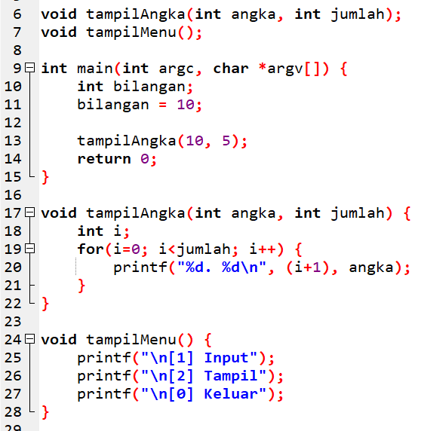
Ciri Prosedur
2 – Dapat memiliki parameter atau argumen, namun bersifat opsional
Prosedur dengan parameter
Prosedur tanpa parameter

Slide 8
Ciri Prosedur
3 – Memiliki body yang berisi inti dari prosedur tersebut.
Kita juga dapat mendeklarasikan variabel di dalam body prosedur tersebut.
Body prosedur
Perhatikan bahwa kita dapat mendeklaraikan variabel “int i” di dalam body-nya.

Slide 9
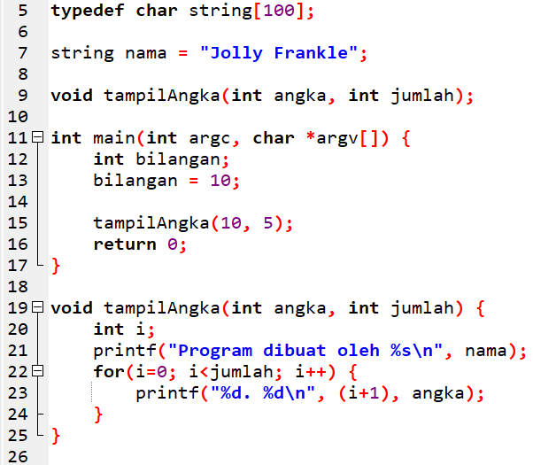
Ciri Prosedur
4 – Hanya dapat mengakses variabel dalam dirinya sendiri dan variabel global.
Variabel global adalah variabel yang dideklarasikan di luar prosedur/fungsi apapun, dan dapat digunakan di seluruh program.
Variabel yang dapat diakses dalam prosedur tampilAngka:
string nama : variabel global
int angka : dari parameter
int jumlah : dari parameter
int i : variabel lokal

Slide 10
Ciri Prosedur
5 – Deklarasi dan definisi dapat digabung, tetapi disarankan untuk dipisah.
Contoh pemisahan deklarasi dan definisi:
Deklarasi
Definisi

Slide 11
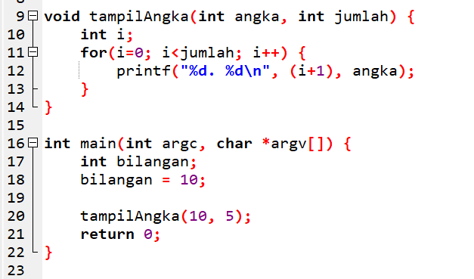
Ciri Prosedur
5 – Deklarasi dan definisi dapat digabung, tetapi disarankan untuk dipisah.
Apabila deklarasi dan definisi tidak dipisah, maka sebaiknya diletakkan sebelum program utama atau sebelum dipanggil.
Deklarasi dan definisi sekalian

Slide 12
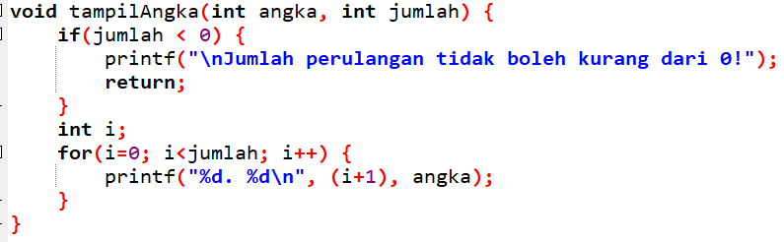
Ciri Prosedur
6 – Return tidak bersifat wajib. Return pada prosedur akan menghentikan kerja prosedur.
Return tidak boleh diisi argumen lain.
Untuk menghentikan prosedur, hanya tuliskan “return;”
CONTOH:
Apabila parameter “jumlah” adalah -1, maka program akan berhenti di baris ini.

Slide 13
Parameter passing
Apa saja yang dapat di-pass by value?
int,
float,
bool,
char,
struct
Apa saja yang dapat di-pass by reference?
array
pointer:
pointer of int (*int),
pointer of float (*float),
dst…
Apa itu passing by value dan apa bedanya dengan passing by reference?
→ Lihat visualisasi di slide selanjutnya

Slide 14
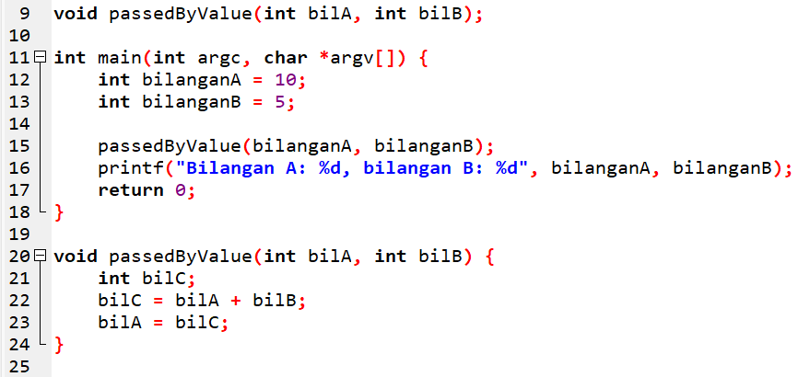
Parameter passing
Passing by value: tipe data selain array dan pointer.
Passing by value: membuat salinan variabel, salinan itu yang digunakan dalam prosedur/fungsi.
Memory | Content
1 | main→bilanganA=10
2 | main→bilanganB=5
3 | …
4 | …
5 | …
6 | …
7 | …

Slide 15
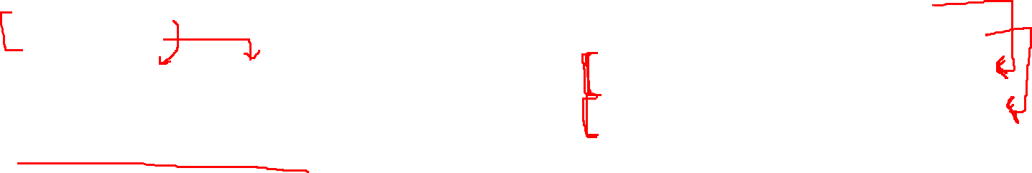
Parameter passing
Passing by value: tipe data selain array dan pointer.
Passing by value: membuat salinan variabel, salinan itu yang digunakan dalam prosedur/fungsi.
Memory | Content
1 | main→bilanganA=10
2 | main→bilanganB=5
3 | passedByValue→bilA=
4 | passedByValue→bilB=
5 | …
6 | …
7 | …
10
5

Slide 16
Parameter passing
Passing by value: tipe data selain array dan pointer.
Passing by value: membuat salinan variabel, salinan itu yang digunakan dalam prosedur/fungsi.
Memory | Content
1 | main→bilanganA=10
2 | main→bilanganB=5
3 | passedByValue→bilA=10
4 | passedByValue→bilB=5
5 | …
6 | …
7 | …

Slide 17
Parameter passing
Passing by value: tipe data selain array dan pointer.
Passing by value: membuat salinan variabel, salinan itu yang digunakan dalam prosedur/fungsi.
Memory | Content
1 | main→bilanganA=10
2 | main→bilanganB=5
3 | passedByValue→bilA=10
4 | passedByValue→bilB=5
5 | passedByValue→bilC
6 | …
7 | …

Slide 18

Parameter passing
Passing by value: tipe data selain array dan pointer.
Passing by value: membuat salinan variabel, salinan itu yang digunakan dalam prosedur/fungsi.
Memory | Content
1 | main→bilanganA=10
2 | main→bilanganB=5
3 | passedByValue→bilA=10
4 | passedByValue→bilB=5
5 | passedByValue→bilC=15
6 | …
7 | …

Slide 19

Parameter passing
Passing by value: tipe data selain array dan pointer.
Passing by value: membuat salinan variabel, salinan itu yang digunakan dalam prosedur/fungsi.
Memory | Content
1 | main→bilanganA=10
2 | main→bilanganB=5
3 | passedByValue→bilA=15
4 | passedByValue→bilB=5
5 | passedByValue→bilC=15
6 | …
7 | …

Slide 20
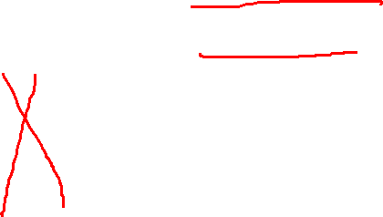
Parameter passing
Passing by value: tipe data selain array dan pointer.
Passing by value: membuat salinan variabel, salinan itu yang digunakan dalam prosedur/fungsi.
Memory | Content
1 | main→bilanganA=10
2 | main→bilanganB=5
3 | …
4 | …
5 | …
6 | …
7 | …
Bilangan A: 10, bilangan B: 5

Slide 21
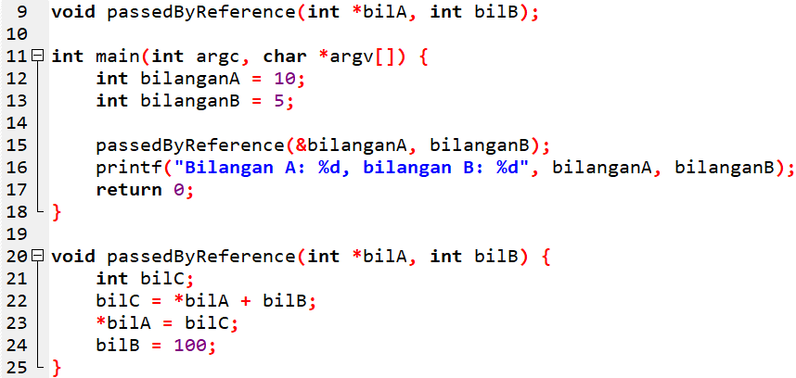

Parameter passing
Passing by reference: array dan pointer.
Passing by reference: tidak membuat salinan variabel, variabel yang asli yang digunakan dalam prosedur/fungsi.
Memory | Content
1 | main→bilanganA=10
2 | main→bilanganB=5
3 | …
4 | …
5 | …
6 | …
7 | …

Slide 22

Parameter passing
Passing by reference: array dan pointer.
Passing by reference: tidak membuat salinan variabel, variabel yang asli yang digunakan dalam prosedur/fungsi.
Memory | Content
1 | main→bilanganA=10
2 | main→bilanganB=5
3 | passedByRef…→bilB=5
4 | …
5 | …
6 | …
7 | …

Slide 23
Parameter passing
Passing by reference: array dan pointer.
Passing by reference: tidak membuat salinan variabel, variabel yang asli yang digunakan dalam prosedur/fungsi.
Memory | Content
1 | main→bilanganA=10
2 | main→bilanganB=5
3 | passedByRef…→bilB=5
4 | passedByRef…→bilC
5 | …
6 | …
7 | …

Slide 24
Parameter passing
Passing by reference: array dan pointer.
Passing by reference: tidak membuat salinan variabel, variabel yang asli yang digunakan dalam prosedur/fungsi.
Memory | Content
1 | main→bilanganA=10
2 | main→bilanganB=5
3 | passedByRef…→bilB=5
5 | passedByRef…→bilC=15
6 | …
6 | …
7 | …

Slide 25
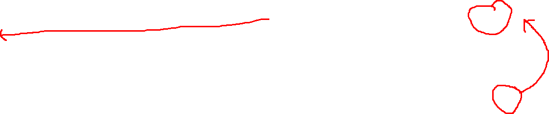
Parameter passing
Passing by reference: array dan pointer.
Passing by reference: tidak membuat salinan variabel, variabel yang asli yang digunakan dalam prosedur/fungsi.
Memory | Content
1 | main→bilanganA=15
2 | main→bilanganB=5
3 | passedByRef…→bilB=5
5 | passedByRef…→bilC=15
6 | …
6 | …
7 | …

Slide 26
Parameter passing
Passing by reference: array dan pointer.
Passing by reference: tidak membuat salinan variabel, variabel yang asli yang digunakan dalam prosedur/fungsi.
Memory | Content
1 | main→bilanganA=15
2 | main→bilanganB=5
3 | passedByRef…→bilB=100
5 | passedByRef…→bilC=15
6 | …
6 | …
7 | …

Slide 27
Parameter passing
Passing by reference: array dan pointer.
Passing by reference: tidak membuat salinan variabel, variabel yang asli yang digunakan dalam prosedur/fungsi.
Memory | Content
1 | main→bilanganA=15
2 | main→bilanganB=5
3 | …
4 | …
5 | …
6 | …
7 | …
Bilangan A: 15, bilangan B: 5

Slide 28

01: Prosedur
Live Coding Session
& Question-Answer Time

Slide 29
02
FUNGSI
Perhitungan yang dilakukan di luar program utama

Slide 30
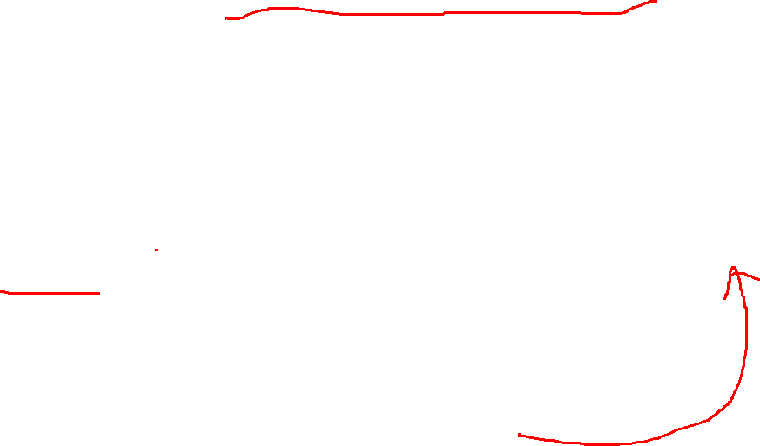
Apa itu fungsi?
Sebuah proses perhitungan yang dilakukan menggunakan rumus tertentu di luar program utama.
Fungsi harus memiliki nilai balikan.
Main Program
pemanggilan
Fungsi
nilai balikan

Slide 31
Bedanya dengan Prosedur?
Prosedur | Fungsi
Tipe data balikan adalah void | Tipe data balikan selain void dan array
Tidak wajib memiliki return statement | Wajib memiliki return statement
Sebuah “mini program” | Sebuah perhitungan atau suatu tindakan yang pasti memiliki nilai balikan.
Perbedaan dasar dari prosedur dan fungsi sebenarnya hanya pada tipe data balikan dan return statement.
Fungsi pada bahasa pemrograman mirip dengan fungsi dalam matematika, yakni untuk melakukan suatu perhitungan dan mengembalikan nilai dari perhitungan tersebut.

Slide 32
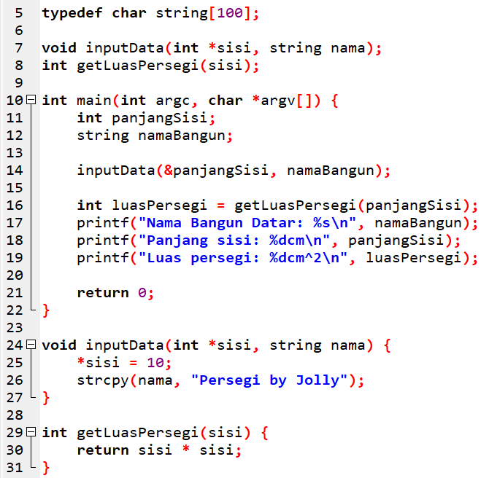

Kapan menggunakan Prosedur dan Fungsi?
Gunakan prosedur saat ingin melakukan sesuatu secara berurutan atau jika ingin mengembalikan lebih dari 1 nilai balikan (menggunakan efek netto).
Gunakan fungsi ketika hendak melakukan suatu perhitungan matematis, yang sudah pasti hanya memiliki 1 nilai balikan
(array tidak dapat dikembalikan fungsi).

Slide 33
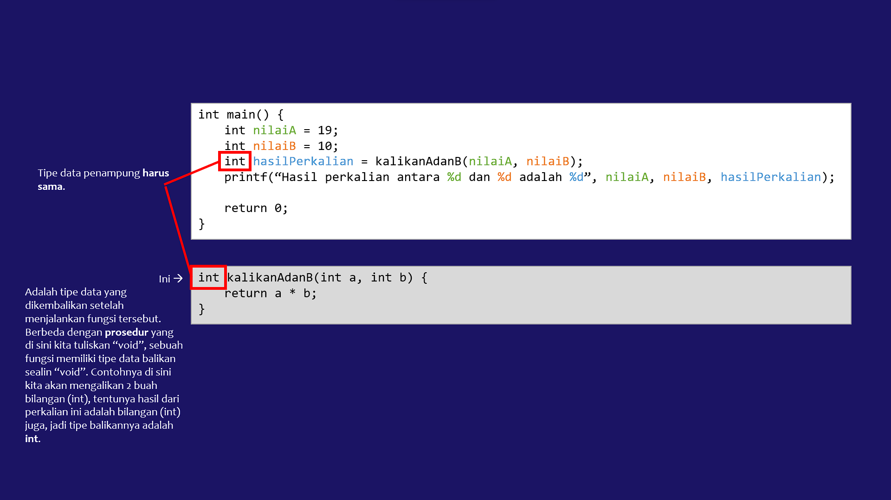


Slide 34
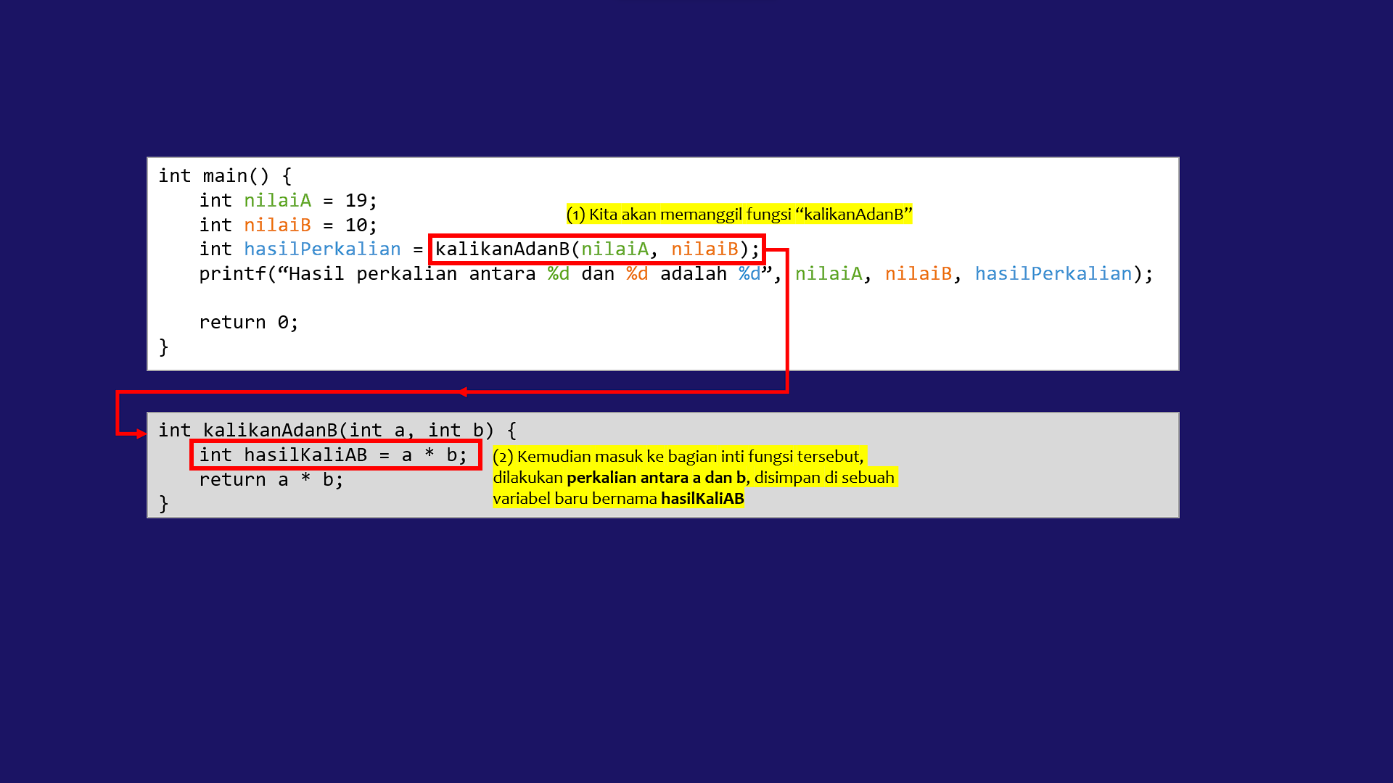

Slide 35
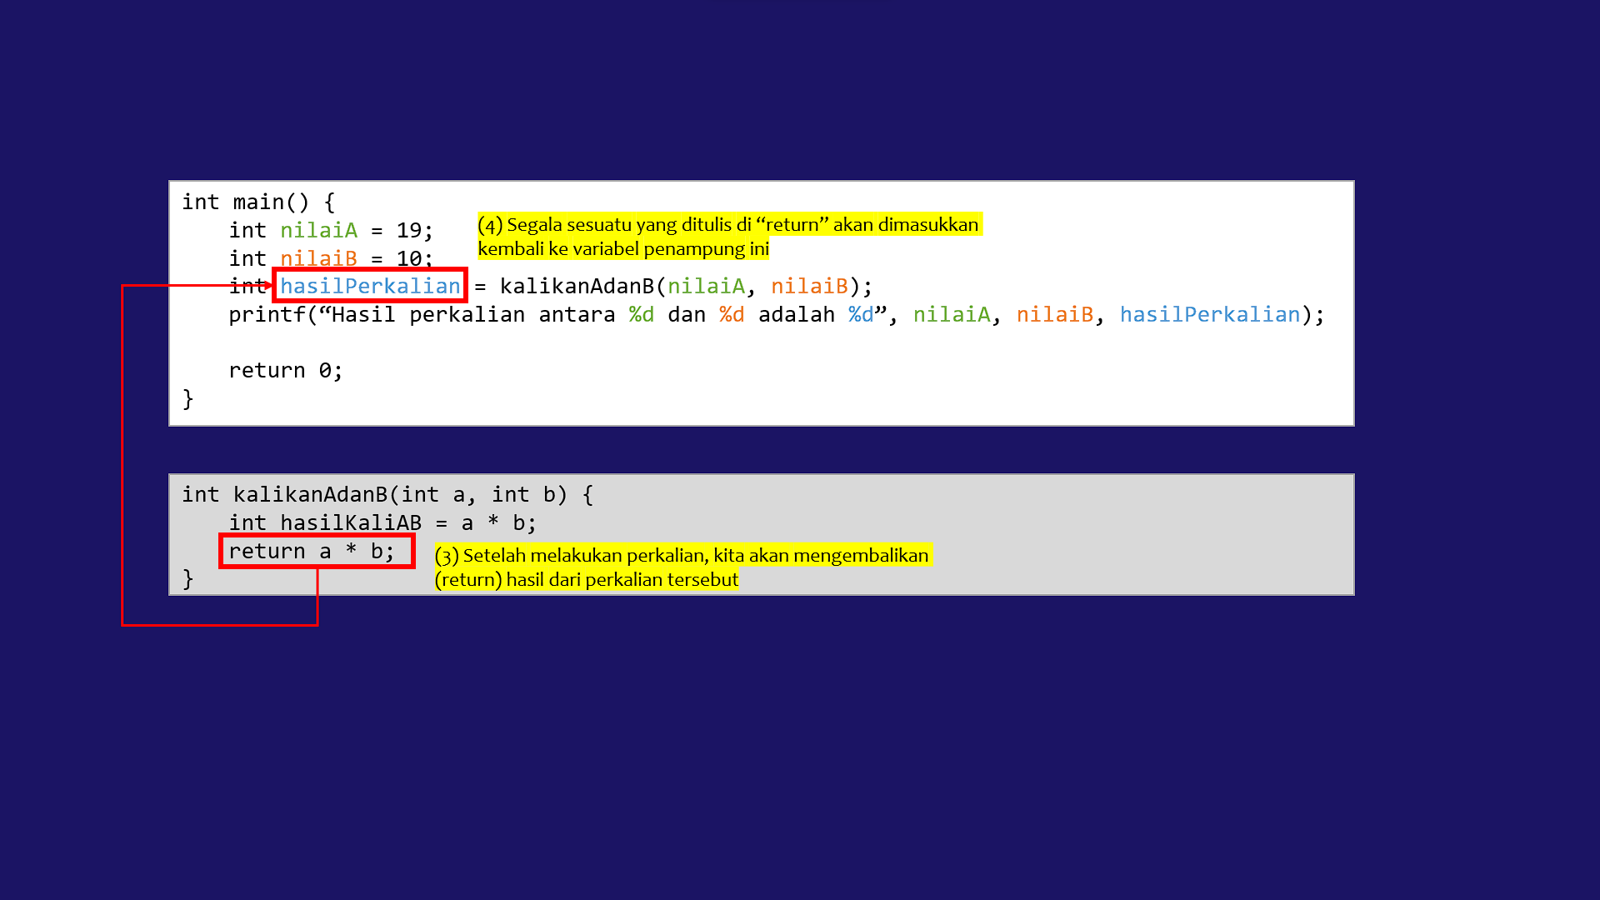


Slide 36
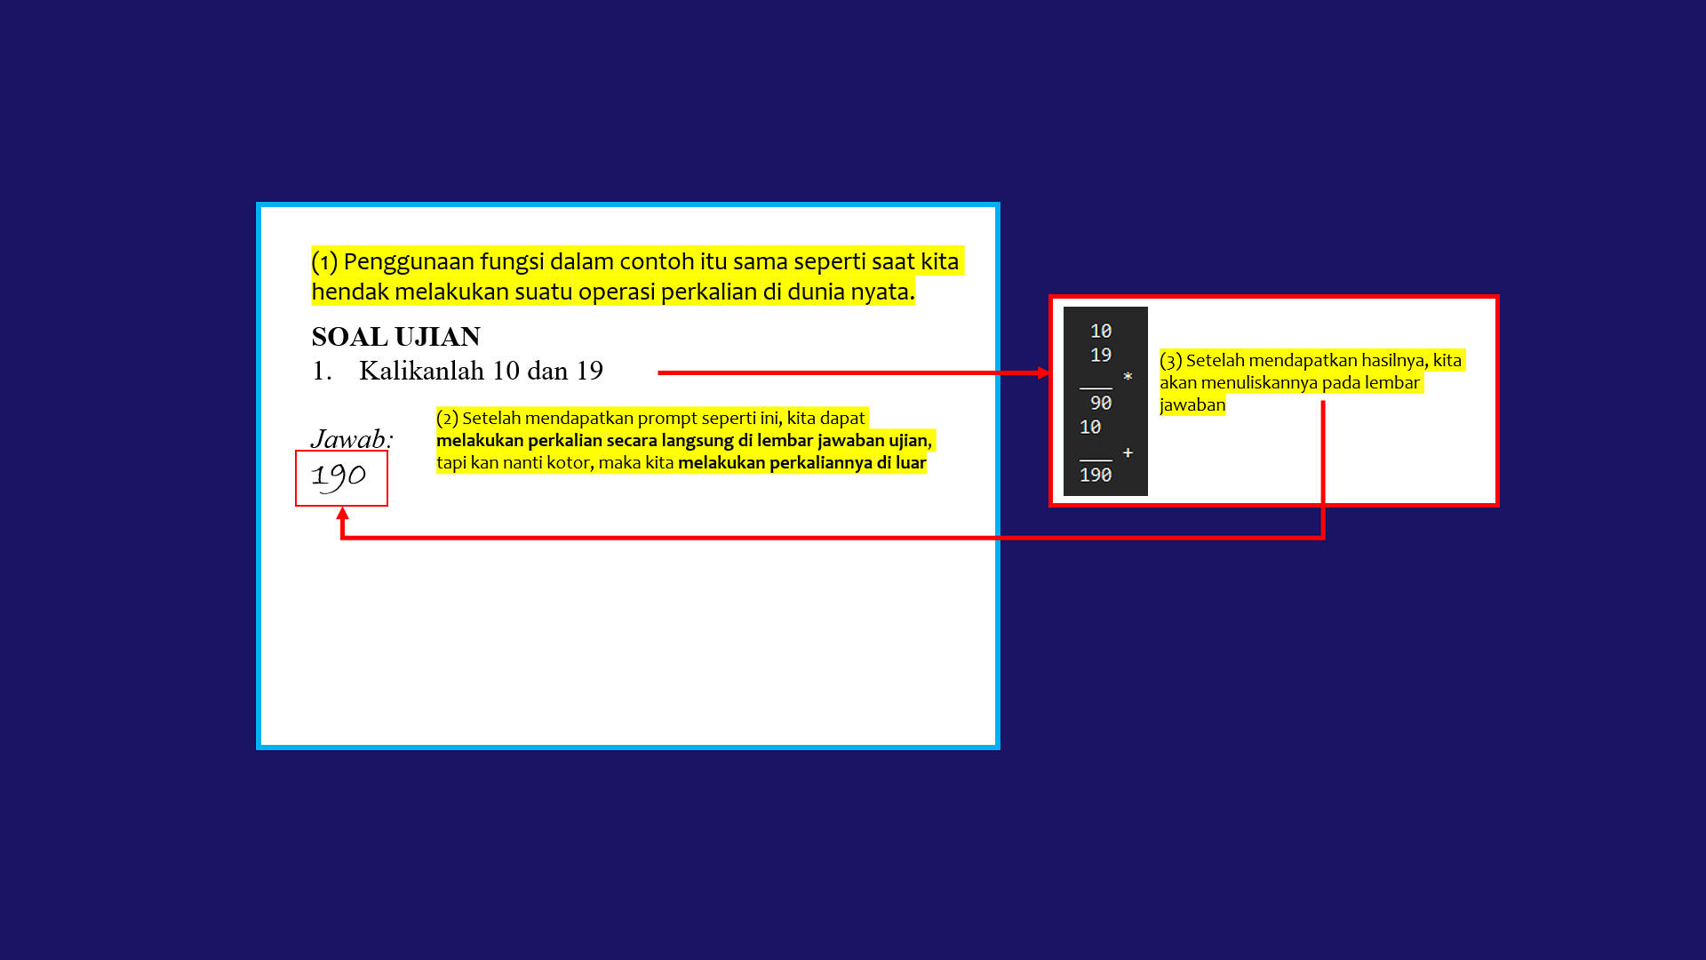

Slide 37
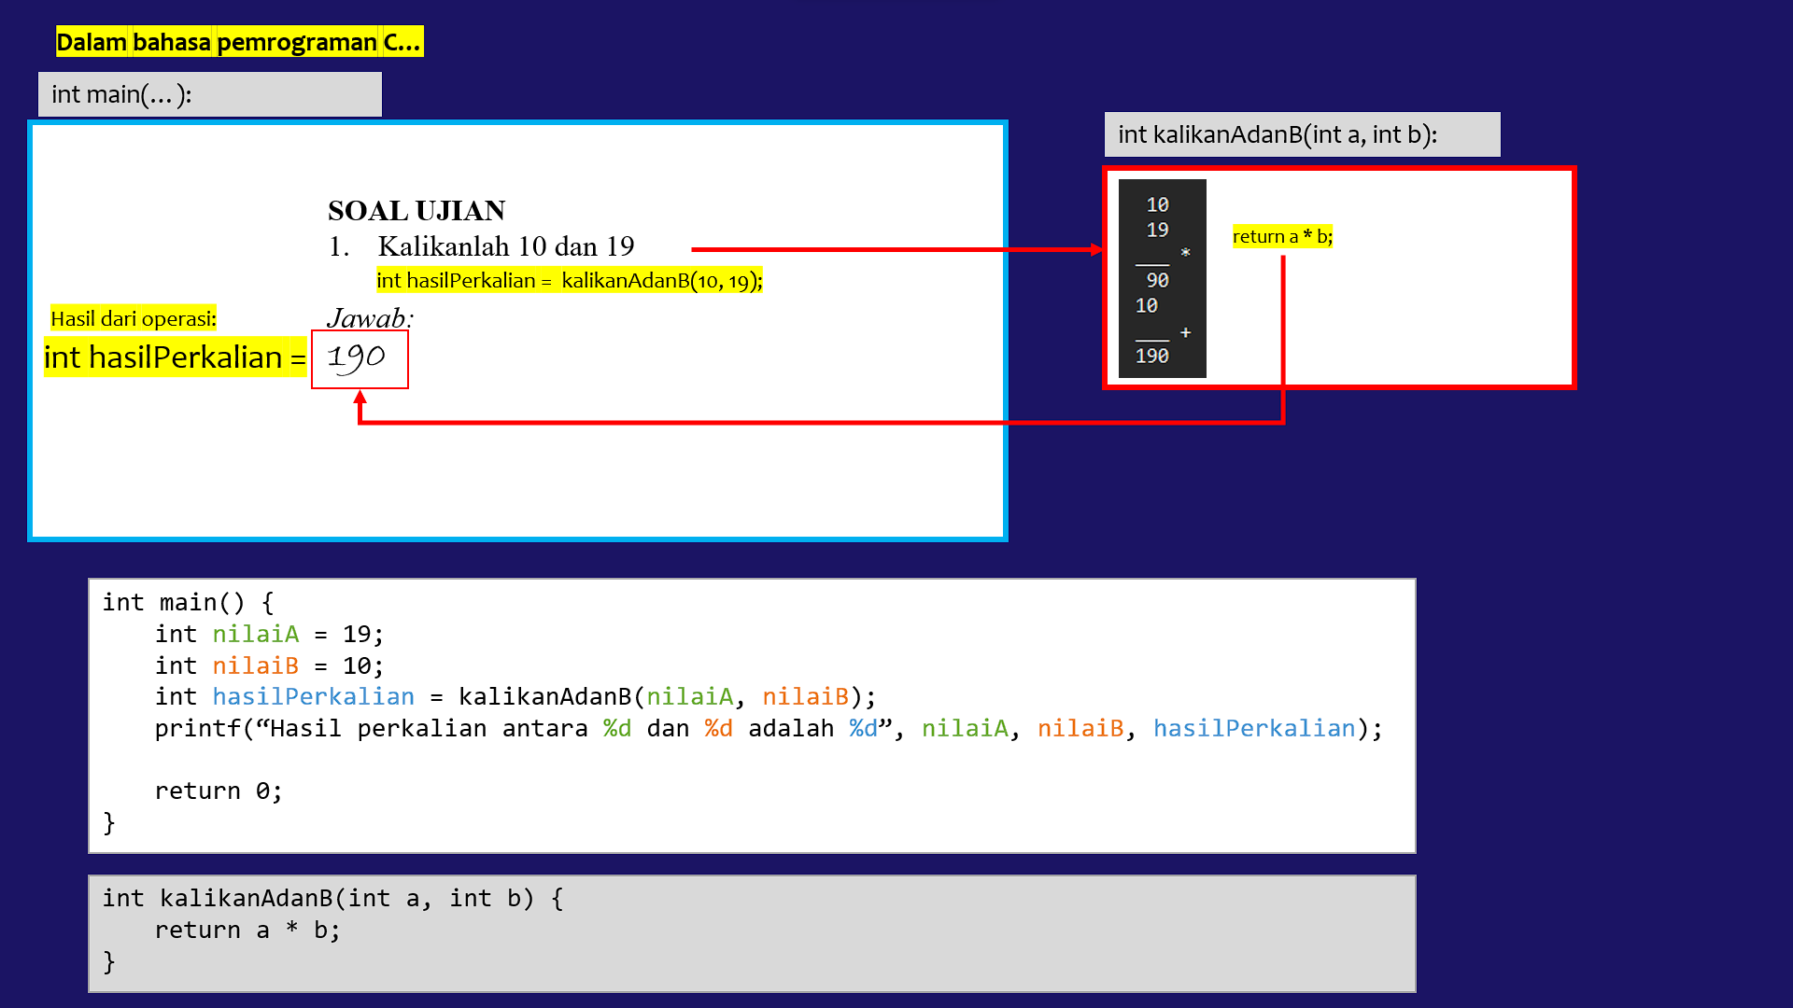
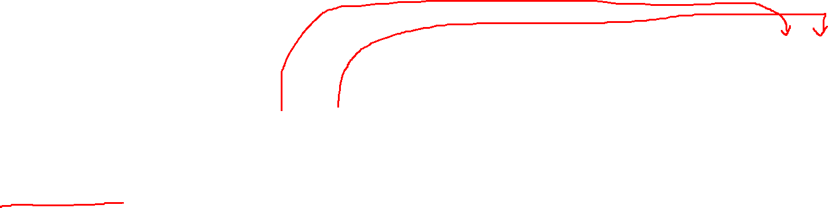

Slide 38
02: Fungsi
Live Coding Session
& Question-Answer Time

Slide 39
03
ARRAY
Sebuah daftar dengan tipe data yang sama

Slide 40
Apa itu array?
Kumpulan data dengan tipe data yang sama. Array merupakan sebuah larik yang statis, sehingga size/ukuran array harus diisi saat mendeklarasikan array.
Indeks sebuah array dimulai dari 0, dengan indeks terakhir adalah jumlah maksimum elemen array dikurang 1.
Contoh: array of integer, maksimum 10 data:
Index | 0 | 1 | 2 | 3 | 4 | 5 | 6 | 7 | 8 | 9
Value | 13 | 22 | 0 | -19 | 88 | 51 | 12 | 33 | 0 | -77

Slide 41
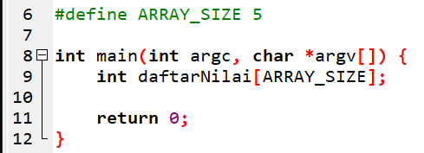

Deklarasi array
Cara deklarasi:
<tipe_data> <nama_variabel>[<jumlah_elemen (angka bulat)>]
Contoh:
int daftarNilai[5]
Struktur array setelah deklarasi:
Index | 0 | 1 | 2 | 3 | 4
Value | ? | ? | ? | ? | ?
Sebuah array yang dapat menampung 5 buah elemen bertipe data integer.

Slide 42
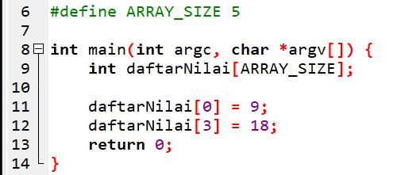
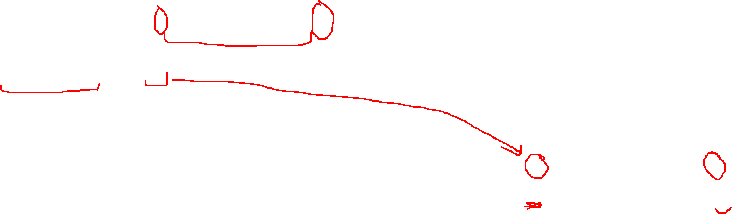
Mengakses array
Cara mengakses array:
<nama_variabel>[<indeks elemen>]
Contoh:
daftarNilai[0] = 9;
daftarNilai[3] = 18;
Struktur array setelah assignment:
Index | 0 | 1 | 2 | 3 | 4
Value | 9 | ? | ? | 18 | ?
Kita men-assign nilai 9 ke array daftarNilai, indeks ke-0.
Kita men-assign nilai 18 ke array daftarNilai, indeks ke-3.

Slide 43
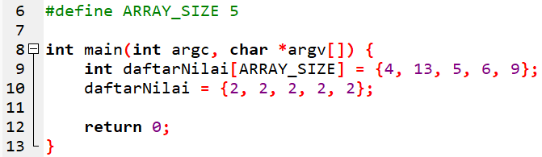
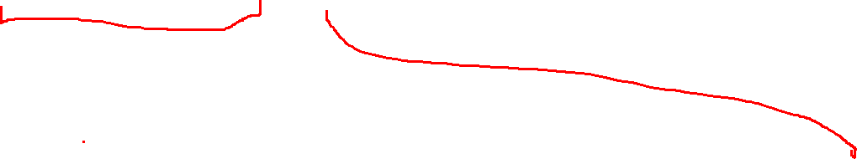
Deklarasi dan inisialisasi array
Cara deklarasi dan inisialisasi:
<tipe_data> <nama_variabel>[<jumlah_elemen (angka bulat)>] = {<isi_array>}
Contoh:
int daftarNilai[5] = {4, 13, 5, 6, 9}
Struktur array setelah operasi ini:
Index | 0 | 1 | 2 | 3 | 4
Value | 4 | 13 | 5 | 6 | 9
Inisialisasi dilakukan dengan menggunakan kurung kurawal {}.
Inisialisasi tidak dapat lagi dilakukan setelah baris deklarasi (baris 10).

Slide 44
Array dan prosedur
Kita bisa melakukan banyak hal terhadap array di dalam sebuah prosedur.
INGAT! Array itu passing by reference, jadi perubahan apapun yang dilakukan pada array di dalam sebuah prosedur akan mengubah isi array pada pemanggilnya!
Contoh operasi terhadap array: pencarian elemen array, mencetak seluruh isi array, menghapus array berdasarkan indeks tertentu, dan sebagainya.
Index | 0 | 1 | 2 | 3 | 4
Value | 4 | 13 | 5 | 6 | 9

Slide 45
Array dan prosedur
Kita bisa melakukan banyak hal terhadap array di dalam sebuah prosedur.
INGAT! Array itu passing by reference, jadi perubahan apapun yang dilakukan pada array di dalam sebuah prosedur/fungsi akan mengubah isi array pada pemanggilnya!
Contoh operasi terhadap array: mencetak seluruh isi array, menghapus array berdasarkan indeks tertentu, pencarian elemen array dan sebagainya.
Larik yang akan digunakan:
Index | 0 | 1 | 2 | 3 | 4
Value | 4 | 13 | 5 | 6 | 9

Slide 46
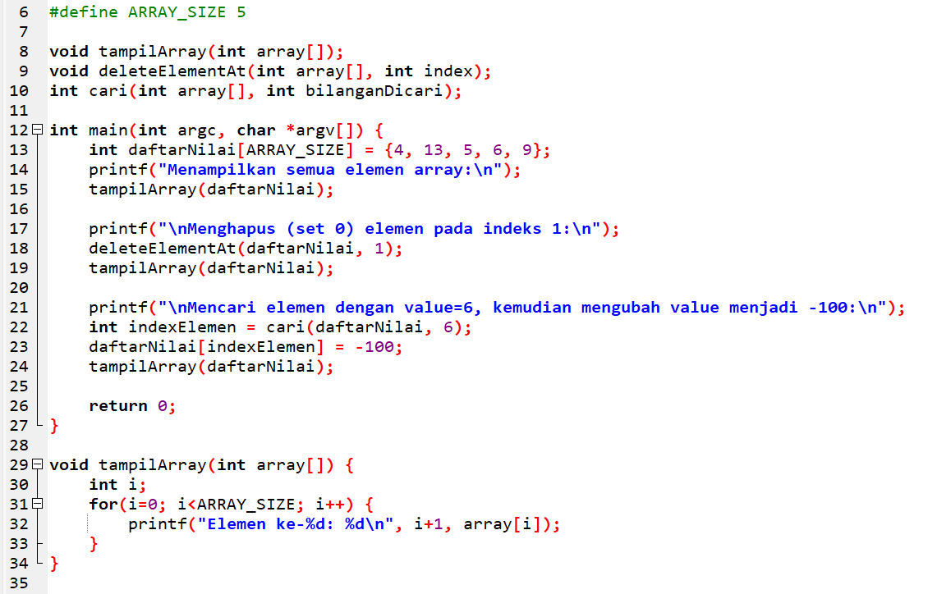
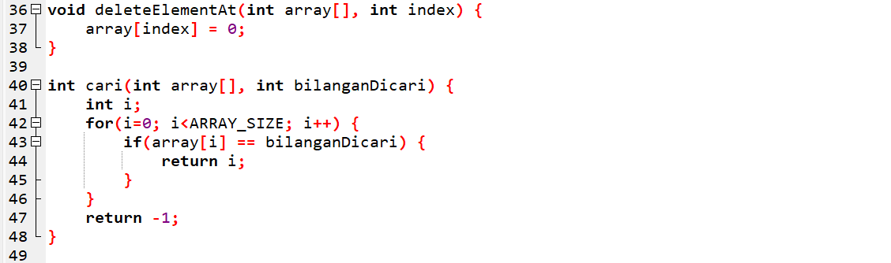

Array dan prosedur
Isi array pada baris ke-13:
Index | 0 | 1 | 2 | 3 | 4
Value | 4 | 13 | 5 | 6 | 9

Slide 47

Array dan prosedur
Isi array pada baris ke-18:
Index | 0 | 1 | 2 | 3 | 4
Value | 4 | 0 | 5 | 6 | 9

Slide 48
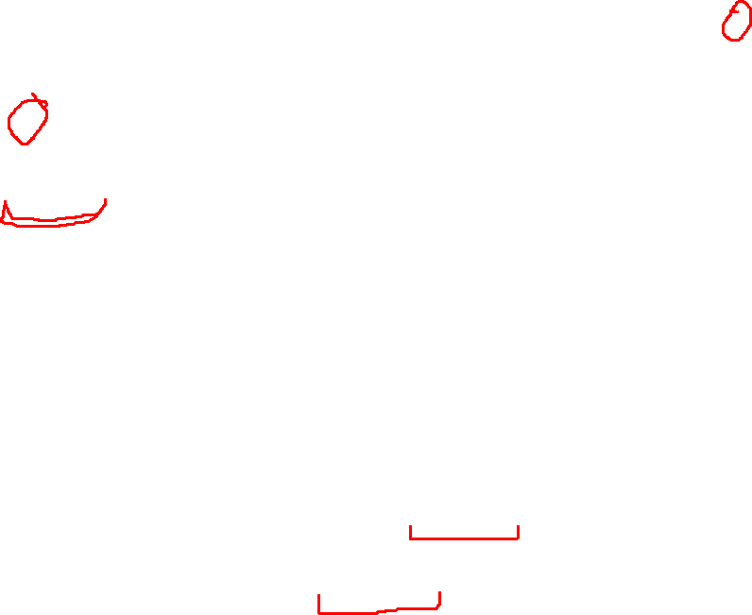
Array dan prosedur
Isi array pada baris ke-23:
Index | 0 | 1 | 2 | 3 | 4
Value | 4 | 0 | 5 | -100 | 9

Slide 49
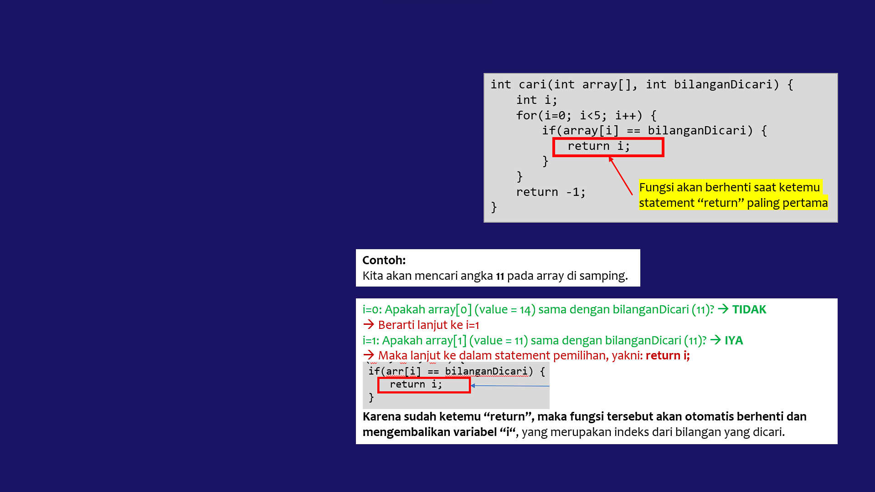
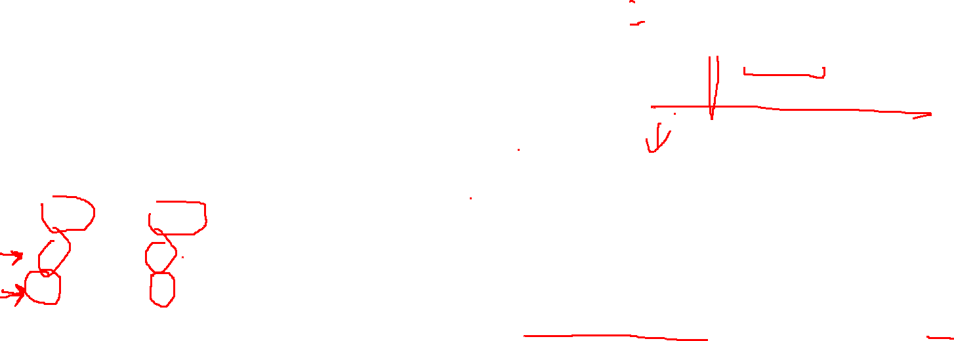
Bagaimana cara kerja Pencarian Array?
Asumsikan array sudah terisi:
Index | Value
0 | 14
1 | 11
2 | 7
3 | 8
4 | 21

Slide 50
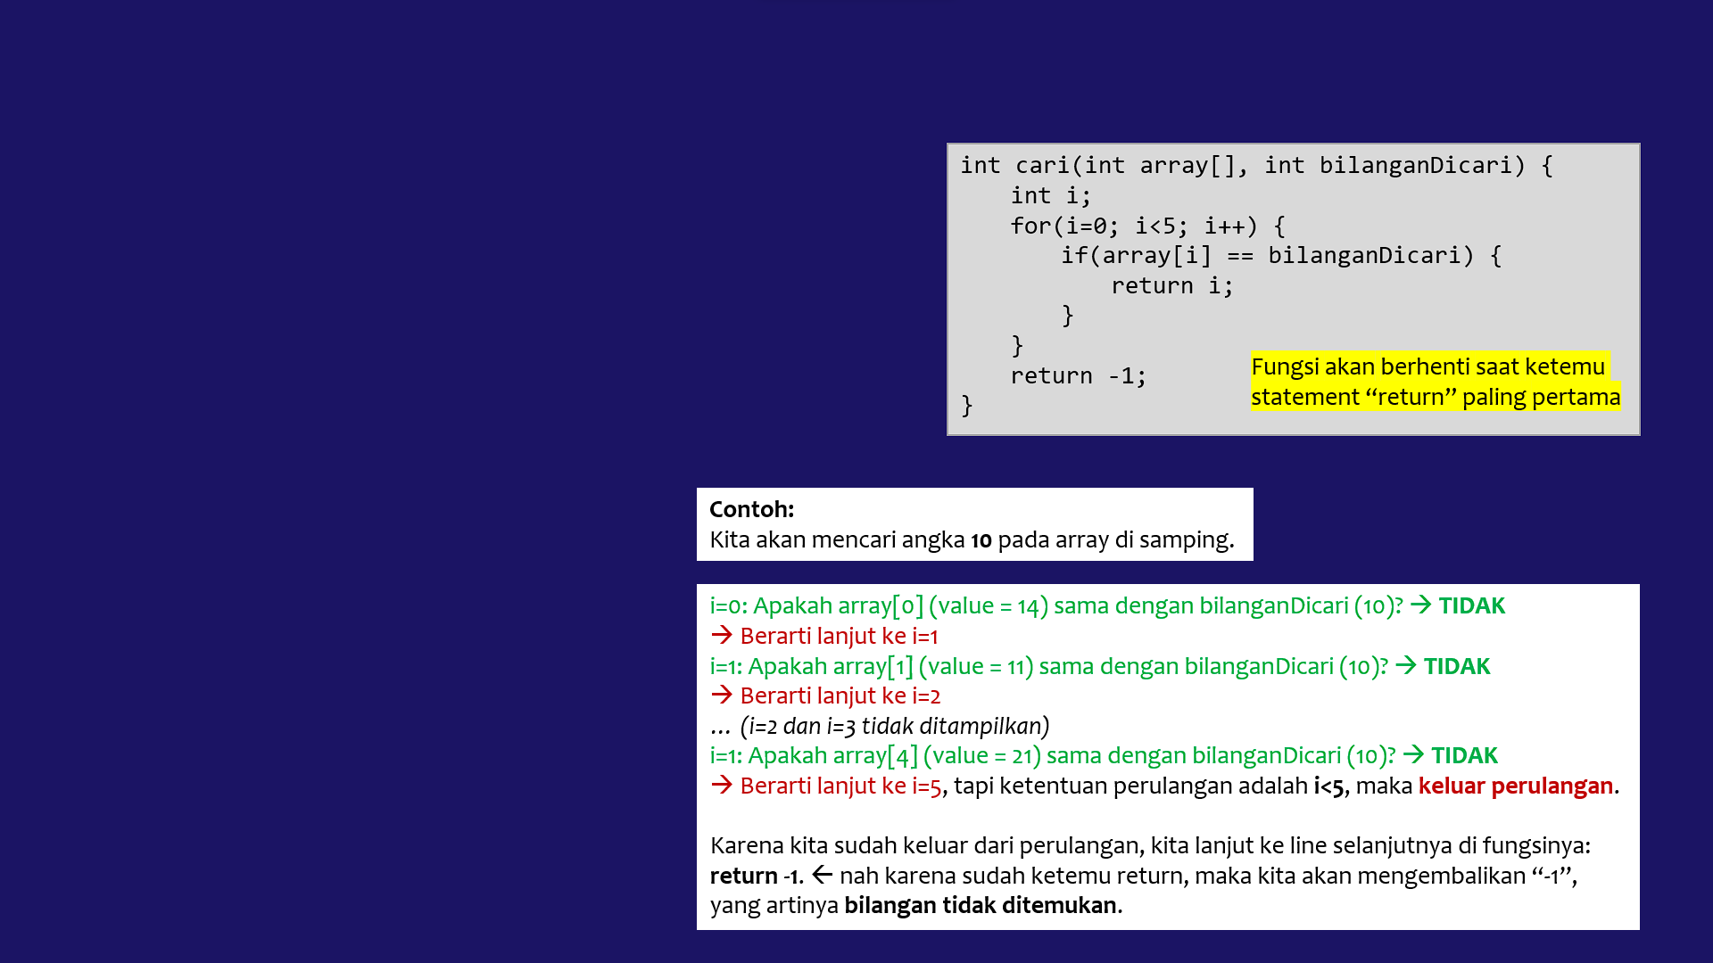
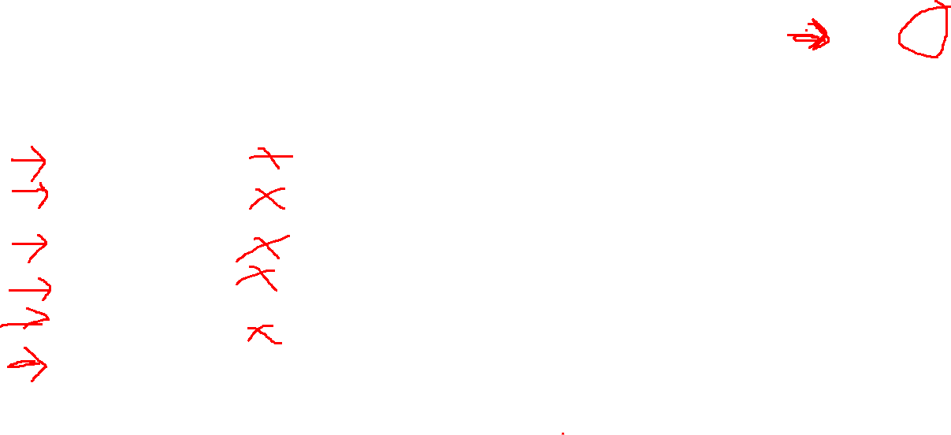
Bagaimana cara kerja Pencarian Array?
Asumsikan array sudah terisi:
Index | Value
0 | 14
1 | 11
2 | 7
3 | 8
4 | 21
-1 | not found

Slide 51
03: Array
Live Coding Session
& Question-Answer Time

Slide 52
04
RECORD
Sebuah daftar dengan tipe data yang beragam

Slide 53
Apa itu record?
Tipe data bentukan yang dapat menyimpan banyak field dengan tipe data beragam.
Sebuah record dibuat dengan tujuan efisiensi penulisan kode, di mana beberapa “atribut” dari suatu “objek” dapat disimpan di bawah satu nama yang sama.

Slide 54
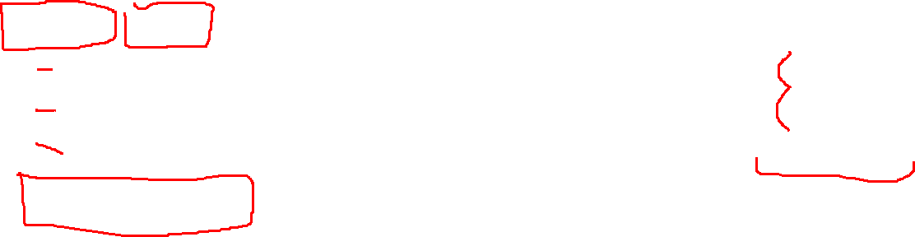
Deklarasi record
Untuk mendeklarasikan struct sebagai sebuah tipe data, kita menggunakan typedef.
Pastikan record dideklarasikan secara global (jangan deklarasikan record di dalam sebuah prosedur atau fungsi).
Cara deklarasi:
typedef struct {
<tipe_data_1> <nama_field_1>;
…
<tipe_data_n> <nama_field_n>;
} <nama_record>;
Contoh:
typedef struct {
string nama;
float ipk;
} Mahasiswa;

Slide 55
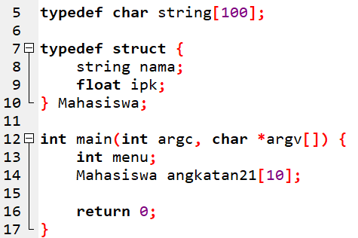
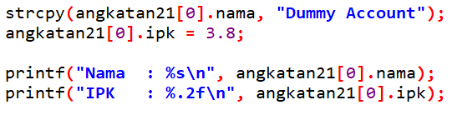

Menggunakan record
Kita dapat menggunakan record di dalam prosedur/fungsi dengan cara mendeklarasikan variabel record tersebut di dalam prosedur/fungsi yang ingin digunakan, sama dengan variabel lain.
Kita dapat mengakses record dengan menggunakan dot operator ‘.’ (apabila bukan pointer), atau arrow operator ‘->’ (apabila merupakan pointer):

Slide 56
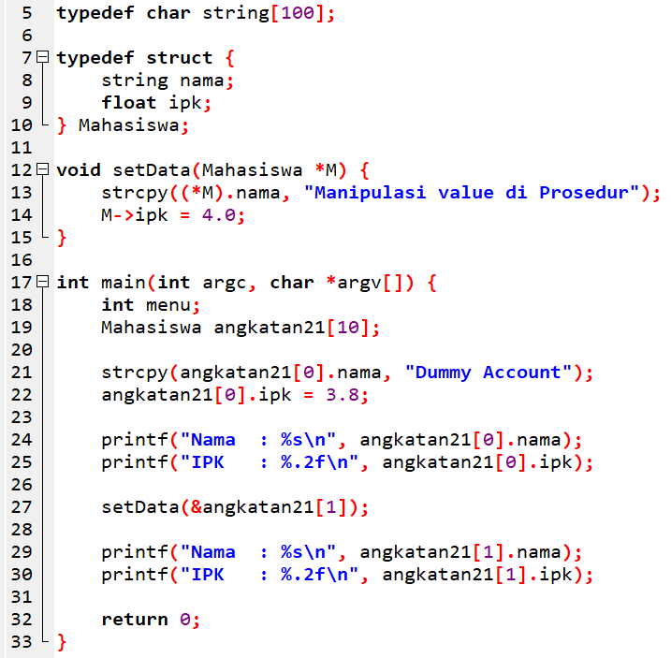

Record dan prosedur
Secara default, semua record yang dimasukkan ke dalam prosedur akan di-pass by value. Apabila ingin memanipulasi isi record di dalam prosedur, gunakan pointer.
Pada line 13, kita mengubah value dari pointer Mahasiswa menggunakan dot operator.
Pada line 14, kita mengubah value dari pointer Mahasiswa menggunakan arrow operator.

Slide 57
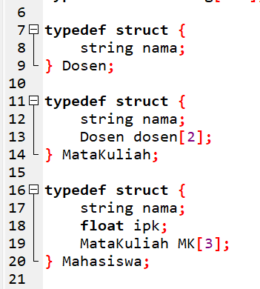
Record di dalam record
Untuk menggunakan record di dalam record, pastikan record yang akan digunakan sudah didefinisikan sebelum record tersebut.
Kita akan menggunakan record Dosen di dalam MataKuliah,
kemudian menggunakan record MataKuliah di dalam Mahasiswa,
berarti
MataKuliah harus didefinisikan sebelum Mahasiswa,
Dosen harus didefinisikan sebelum MataKuliah.

Slide 58
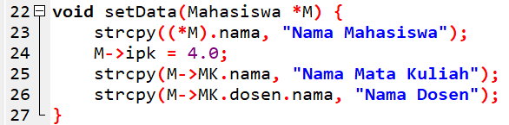
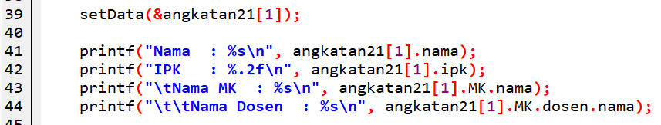
Record di dalam record
Untuk mengakses atau memanipulasi record lain di dalam sebuah record, kita kembali dapat menggunakan dot operator ‘.’, sama seperti saat hendak mengakses record secara umum.

Slide 59
04: Record
Live Coding Session
& Question-Answer Time

Slide 60
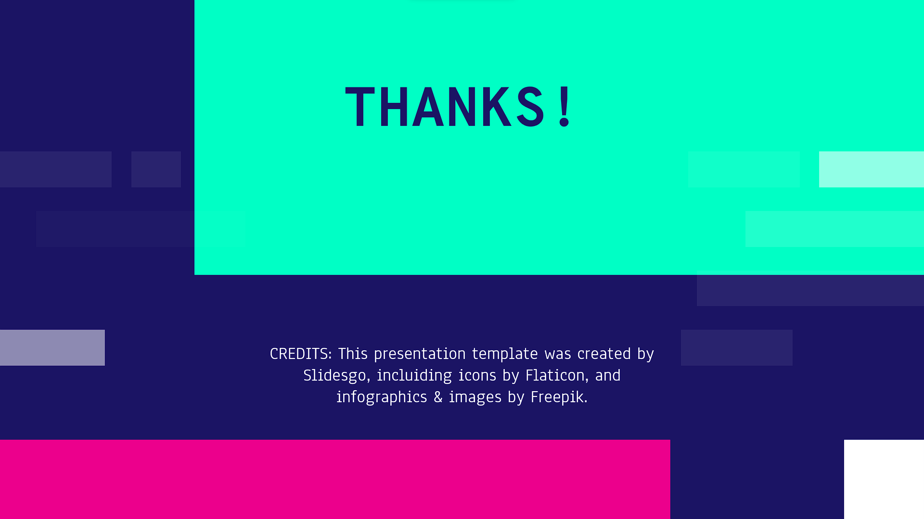



200710932@students.uajy.ac.id
081288014094
@jollyfrankle
Semoga teman-teman berhasil dalam Ujian Akhir Semester!

